Slide 1

NG’EYO NYASAYE
Lesson 2 mar April 11, 2026

Slide 2
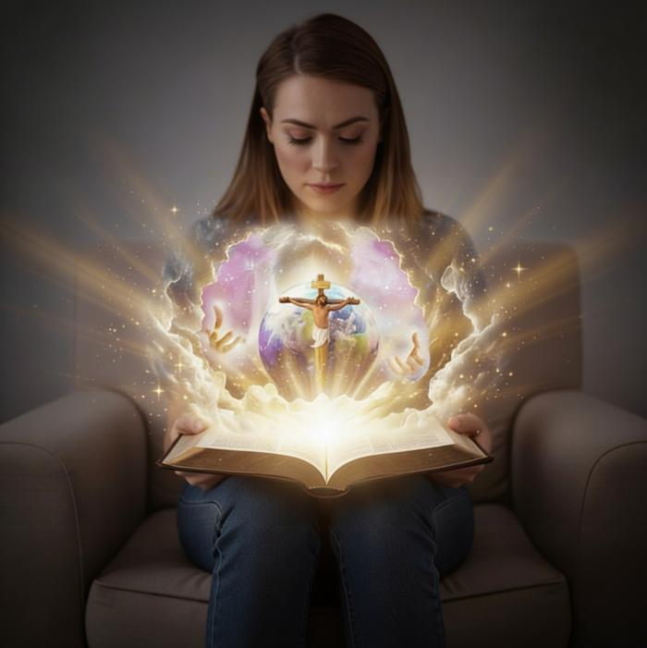
“Ka ng’ato ong’eyi, in Nyasaye ma achiel kende, kendo ong’eyo Jal mane ioro, ma en Yesu Kristo, to en gi ngima ma nyaka chieng’.”
(Johana 17:3)

Slide 3
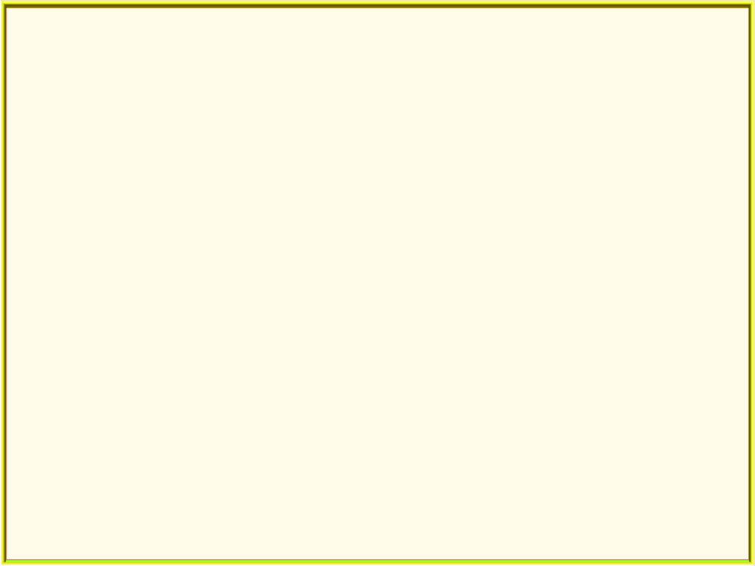
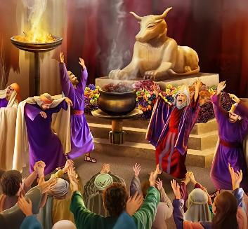

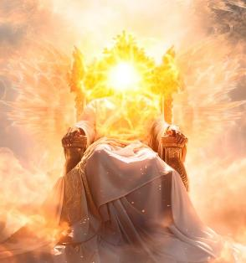

Ng’eyo marwa kuom Nyasaye oseduwore nikech richo. Wasetemo nyise e kido machalo gi le kata dhano. Osenyise ni en ng’at malokore kata mohero tiyo gi thuon. Gikone, dhano oseloso tipo mar Nyasaye e chal mare owuon.
To Nyasaye chalo nade gadier? En ng’at maduong’ ahinya ma winjo tiend wachne ok wanyal ng’eyo? En adier ni kata watem matek nade, pachwa ok nyal ng’eyo Nyasaye. Wadwaro kony.
Kony osechopo. Be idwaro ng’eyo kaka en? E Biblos, wan gi fwenyruok mar adier mar kido mag Nyasaye.
Kido mag Nyasaye.
Kit Nyasaye:
  Nyasaye ler
  Nyasaye en hera
Ng’eyo Nyasaye:
  Nyasaye ofweny ei Chuech
  Nyasaye ofweny kuom Yesu (Emanuel)

Slide 4


KIDO MAG NYASAYE

Slide 5
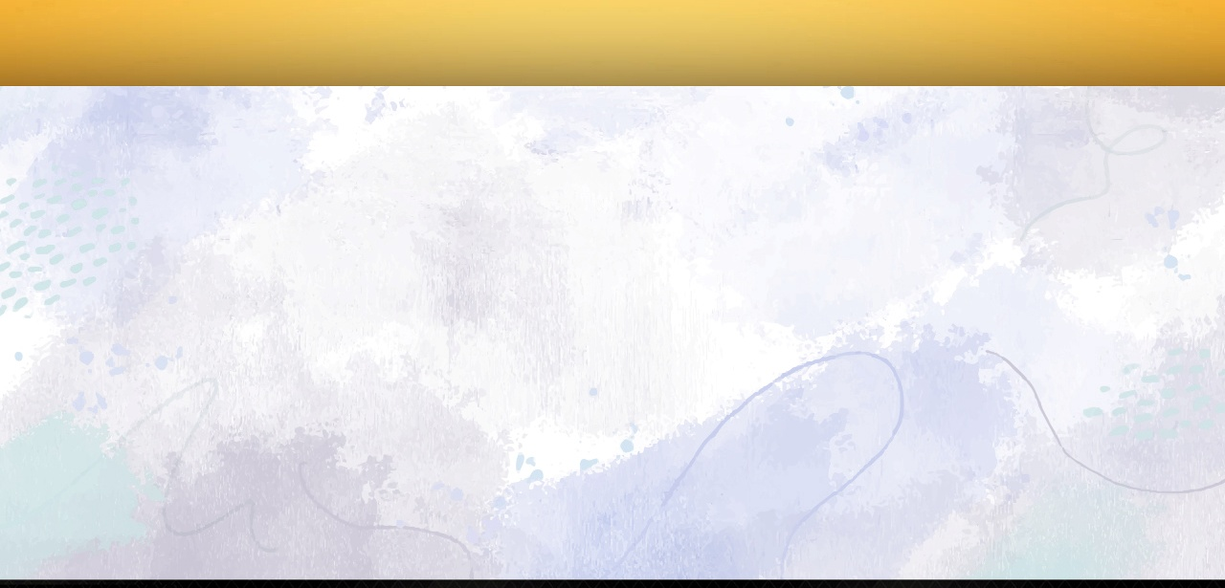

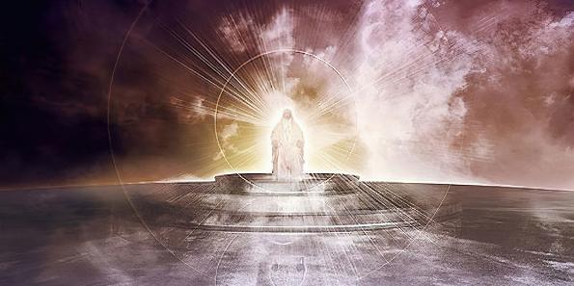

“A Ruoth Nyasaye Manyalo Gik Moko Duto, ere ng’ama romo kodi gi duong’? Itimo gik moko duto gi adiera,yaye Ruoth Nyasaye” (Zaburi 89:8)
KIDO MAG NYASAYE
Biblos chiwo tipo mar Nyasaye e yo maler kendo ma ok lokre. Achiel kuom yore ma miyo wang’eye en kokalo kuom kido mage.
MOKO KUOM KIDO MAG NYASAYE
En ng’ama kare (Zaburi 11:7)
En jang’wono (R.Chik 4:31)
Wuon kinda gi hoch (Jorumi 15:5)
Jachiw ng’wono (Jorumi 3:24)
Jang’wono (Zaburi 86:5)
Jaloch (Zaburi 47:8)
Ochwere (Chakruok 21:33)
Onyalo gik moko duto (Chak. 17:1)
Ong’eyo gik moko duto (1 Johana 3:20)
Ong’eyo gik ma pok otimore (Isaya 46:10)
Kor ka kore, Satan osetemo nyaka a chakruok mondo olok kit Nyasaye, kowacho ni en Nyasaye ma dwaro mana mare owuon, odwaro mana ber mare kende (Chakruok 3:4-5).

Slide 6
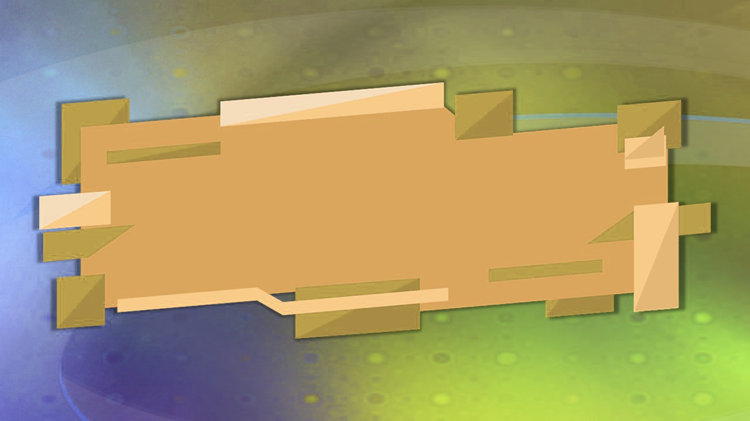
KIT NYASAYE

Slide 7

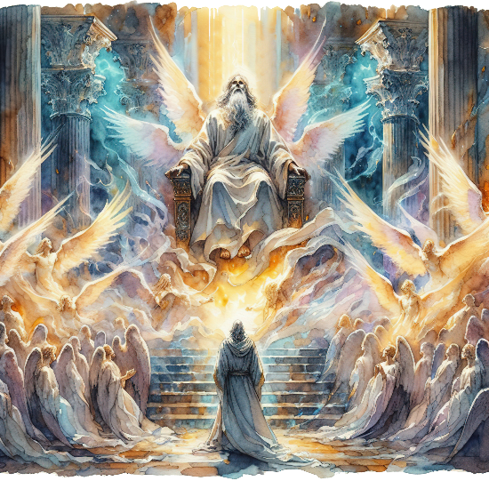
“Ne giluongore, ka moro ka moro kok ni wadgi niya, ‘Mano kaka Ruoth Nyasaye ma Nyalo Gik Moko Duto ler! Oler adier! Yaye mano kaka oler adier! Piny duto opong’ gi duong’ne.’” (Isaya 6:3)
NYASAYE LER
Malaike ma chung’ machiegni gi Nyasaye pake ka giwacho ni “Maler, maler, maler” (Isaya 6:3; Fweny 4:8). Kidoni nigi tudruok maduong’ ahinya gi kite ma Isaya tiyogo kaka nying Nyasaye owuon: “Ng’ama Ler”(Isa. 40:25; 57:15).
Bedo maler tiende ang’o? Tiende en bedo mopwodhi, keto kar kende, bedo mowal. Wabedo maler sama waweyo gik maricho kendo watimo tich ma Nyasaye oketowae. (Kwan 15:40; T.Lawi 11:44; 1 Petro 2:9). (Num. 15:40; Lev. 11:44; 1 Pet. 2:9).
To ere kaka wachni tudore gi Nyasaye? Opogore chuth gi gik maricho kendo onge tudruok ma en-go gi richo.
Mano nyiso ni, nikech oler, hera mare en hera maler, maler chuth, kendo maonge gi dwaro mare owuon. Nikech oler, teko mare duto en maler, maler chuth, kendo maonge gi dwaro mare owuon. Kido mage duto opong’ gi ler kod ler chuth.

Slide 8


NYASAYE EN HERA
“Wang’eyo hera ma Nyasaye oherowago, kendo wageno kuom herano. Nyasaye en hera, kendo ng’at mosiko ei hera, osiko ei Nyasaye, kendo Nyasaye osiko e iye.” (1 Johana 4:16)
Nyasaye ok nigi hera kende kata chiwo hera (kata kamano, otimo gigo ariyogo duto), to “Nyasaye EN hera” (1 Johana 4:8, 16). Mana kaka ler, hera en achiel kuom kido mag Nyasaye.
Kuom hera, nochueyo dhano, dichuo kod dhako, kendo “ochikogi” mondo giherre (Chakruok 2:24)
Kuom hera, ka Adam gi Hawa notimo richo, nomanyogi kendo omiyogi geno
(Chak. 3:9, 15)
Kuom hera, notimo singruok gi Ibrahim kendo nosingo gueth ne dhano duto
(Chakruok 26:4)
Kuom hera, nomiyo Wuode –Yesu Kristo– mondo otho nikech richowa (Johana 3:16)
Onego atim ang’o kuom hera mare?
“Nyasaye ema noherowa mokwongo, mano emomiyo wahere” (1 Johana 4:19).
Notes:
SmartArt with large images (the four “for love”)

Slide 9

NG’EYO NYASAYE

Slide 10



NYASAYE OFWENY EI CHUECH
“Mano kaka polo nyiso duong’ mar Nyasaye! Onyiso ratiro gik ma Nyasaye osechueyo.” (Zaburi 19:1)
Biblos chako ka luongo Nyasaye ni אֱלֹהִ֑ים (elohim). Kata obedo ni loko mar nying’no en “nyiseche,” itiyo kode kaka wach achiel. Gimoro kaka “Kar chakruok, Nyasaye nochueyo polo gi piny” (Chakruok 1:1).
Oketonwa gi Jachuech ma, kokalo kuom Wach [Yesu Kristo], kendo kokalo kuom tich mar Roho, nigi teko mar kelo gik moko duto mantie (Chakruok 1:1-3; Johana 1:1-3).
E chakruok sura 2, nying Nyasaye owuon omedi: יְהוָ֥ה ( (Yahweh). Koro ok owach mana ni, “Mondo obed kamano.” Okawo dhano kendo olose gi lwete. Nyasaye ma nigi teko nyisore ni en Nyasaye ma ng’ato ka ng’ato nyalo sudo machiegni kode.
Omulowa, owuoyo kodwa, opuonjowa, omiyowa tijewa... oherowa.

Slide 11

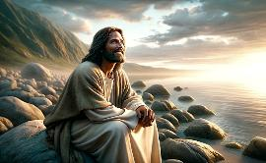
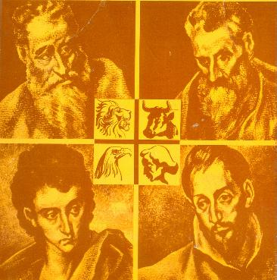
NYASAYE OFWENY KUOM YESU (EMANUEL)
“Onge ng’ama oseneno Nyasaye, to Wuowi ma miderma, machiegni gi Wuoro moloyo, ema osemiyo wang’eye.” (Johana 1:18)
Ka wadwaro ng’eyo kaka Nyasaye chalo, we mondo wapuonjre ng’eyo Yesu. En Nyasaye mane obedo dhano (Johana 1:14), mane ofwenyore kuom kawo kido mar dhano mondo wabed gi nyalo mar nene kendo winje (Joh.1:18; 14:9; 1 Joh. 5:20).
Ne olande e bwo nying mokor manyisowa ngima mare: Emanuel, Nyasaye ni kodwa (Isaya 7:14; Mathayo 1:23). Buge injili ang’wen nyisowago e yore mopogore opogore.
Mathayo
Ja-Yahudi, ni jo-Yahudi
Mariko
Ja-Yahudi, ni Ogendini
Luka
Ja-Ogendini, ni Ogendini
Johana
Ja-Yahudi, ni jo-Yahudi gi Ogendini
En Mesia ma chopo kare gimane osingo
Ochiwore mar tiyo ni jomoko seche duto
Dhano mopong’ gi ng’wono
Jachiw ngima mar ringruok gi mar chuny

Slide 12

“Ji gana gi gana nigi paro ma miriambo kuom Nyasaye kod kido mage... Nyasaye en Nyasaye mar adiera. Bura makare kod ng’wono gin kido mag kom lochne. En Nyasaye ma jahera, jakech kendo jang’wono mobol. Kamano e kaka onyise kuom Wuode, Jawarwa. En Nyasaye ma ok rikni kendo ma hore mos. Ka mano e ng’at ma walamo kendo ma wadwaro rwako kite, to walamo Nyasaye ma adiera.”
EGW (God Cares for Us, August 8)

